Slide 1



Prácticas Profesionales
Protección de la Fauna Mexicana. A. C.
Zona Sujeta a Conservación Ecológica Sierra de Zapalinamé
Universidad Autónoma Agraria Antonio Narro
Asesor externo: Dora Elia Ruíz García
Asesor interno: Martha Vázquez Rodríguez
Alumna: Dalila García Moreno
Saltillo Coahuila, 01 de Junio de 2016.

Slide 2
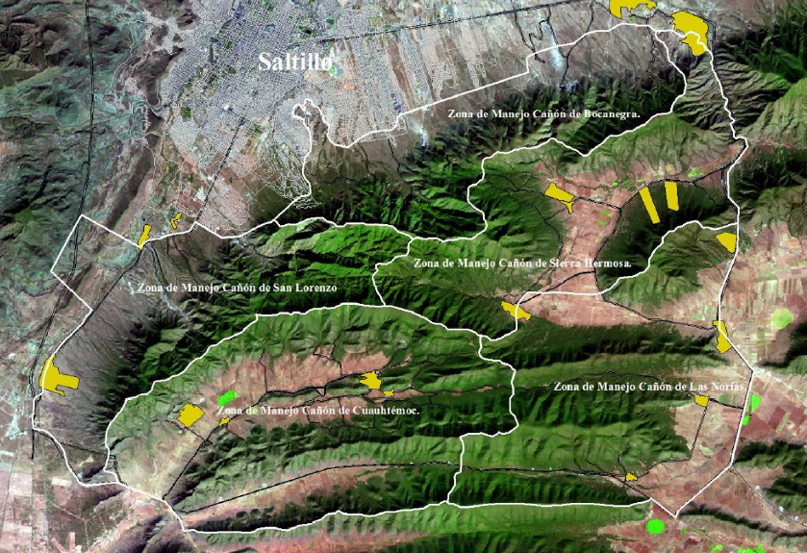
INTRODUCCIÓN
8 de Enero de 1932. Se decreta gran parte de la Serranía como Zona Protectora Forestal.
2000. El Programa Operativo se basa en el Programa de Manejo (Proyectos).
2007 a la actualidad. 32 proyectos dedicados a atender las amenazas y requerimientos de la Sierra de Zapalinamé.
Mayo de 1978. UAAAN propone al Gobierno Mexicano considerar el Cañón de San Lorenzo “Sitio con mayor diversidad y buen estado de conservación”
1981. Sale la publicación del Programa de Manejo del Cañón de San Lorenzo.
1996. Se decreta como Zona Sujeta a Conservación Ecológica.
31 de Octubre de 1996. Gobierno del Estado y PROFAUNA firman convenio.
Mayo de 1997. Se inician actividades en la Operación del Área Natural Protegida.
Septiembre de 1998. UAAAN entrega Programa de Manejo diseñado específicamente para el ANP.
27,351.189 has.
ANP y Zonas de Manejo

Slide 3
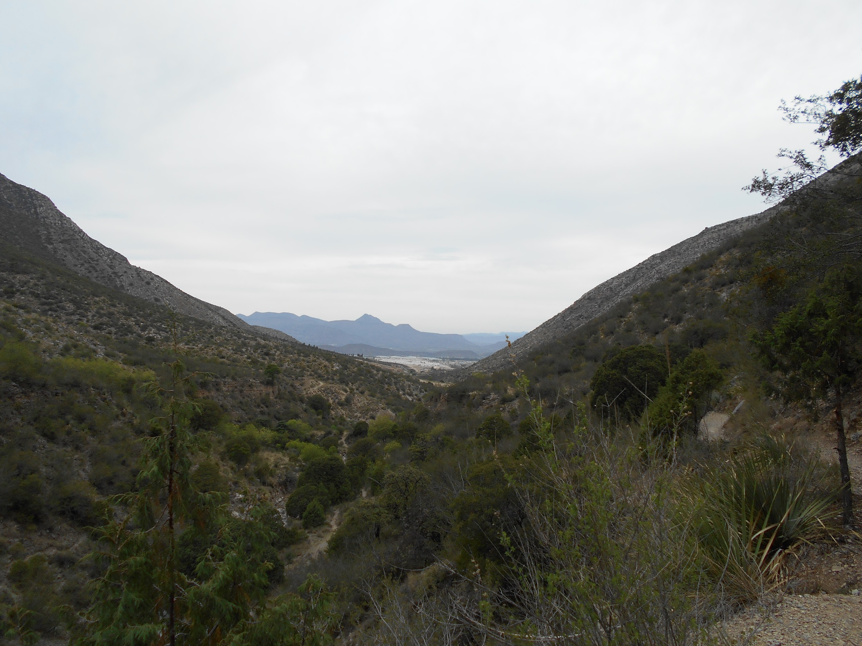
OBJETIVO
Conservar la integridad de las comunidades vegetales y sus habitantes; asegurando la continuidad de sus procesos naturales, acelerando los procesos de restauración de los sitios degradados, así como fomentando el conocimiento y la conciencia ambiental, con el fin de mantener la recarga de los mantos acuíferos y el disfrute de los servicios ambientales que brinda dentro de un marco de aprovechamiento racional de los recursos naturales de la Sierra de Zapalinamé.

Slide 4
PROFAUNA
Z.S.C.E.S.Z.
Protección, Conservación y Restauración
Aprovechamiento y Manejo
Educación para la Conservación
Conservación Protección
Restauración
Investigación y Monitoreo
Subprogramas
Objetivo
Objetivo
Objetivo
Objetivo
Aprovechamiento ordenado
Fomento a la Investigación, Monitoreo y Fluctuaciones
Fomentar la participación activa de la sociedad
Proyectos
Proyectos
Proyectos
Proyectos
Manejo del fuego
Control de especies exóticas
Sanidad forestal
Producción Comunitaria de Planta
Monitoreo de Aves
Aguas de Zapalinamé
Fomento a la Investigación
Monitoreo de Oso negro
Educación para la Conservación
Comunicación Ambiental
Interpretación Ambiental

Slide 5
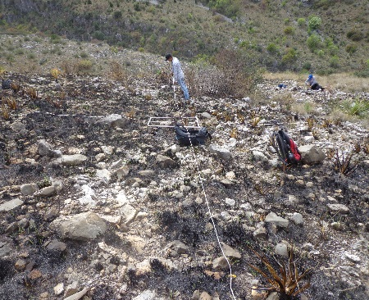
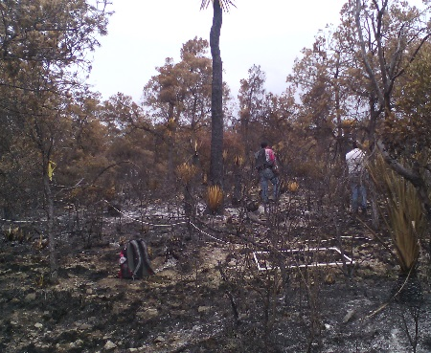
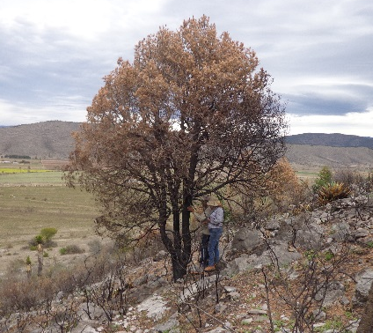
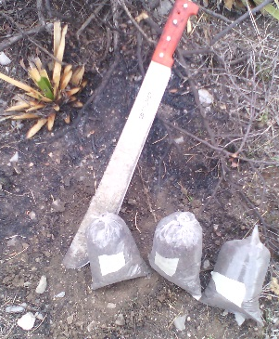
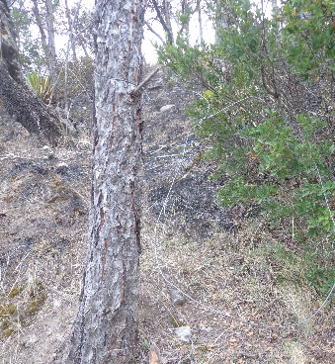
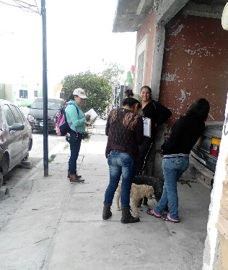
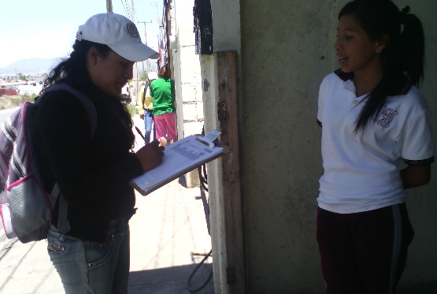
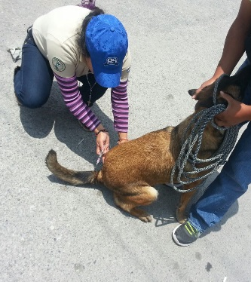
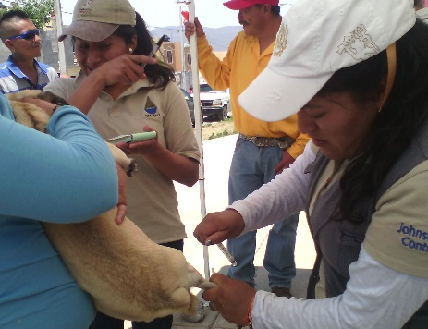
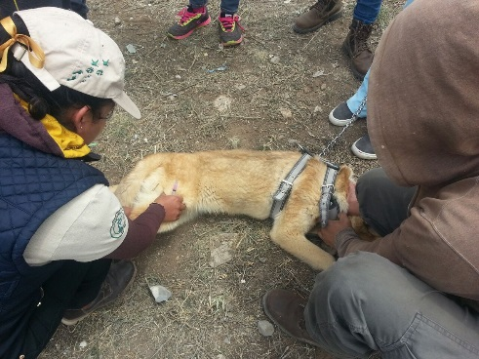
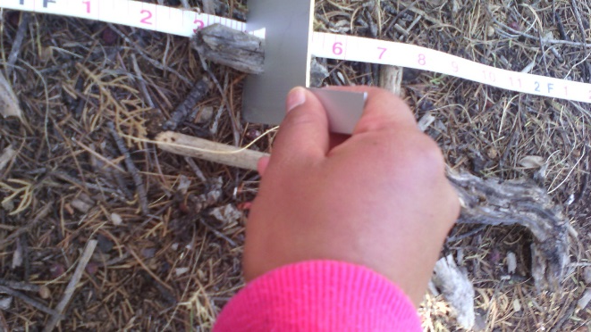
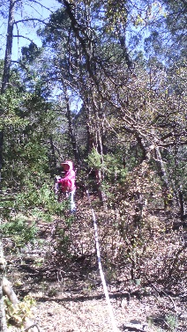
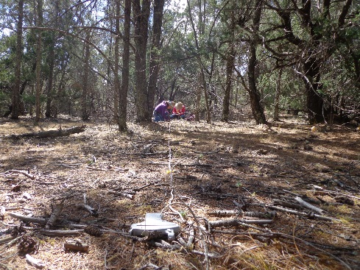
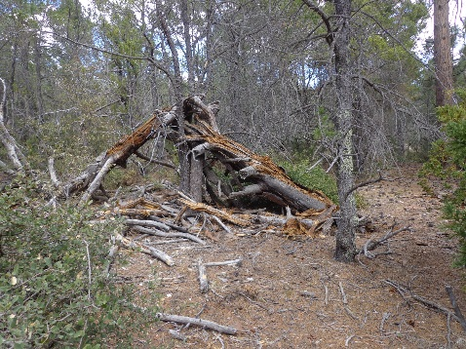


Protección, Conservación y Restauración
Evaluación de vegetación después de la Presencia de Incendios Forestales
Trazo de cuadrantes
Ev. de sp. afectadas
Plagas encontradas
M. de suelo
Trampas
METODOLOGÍA
Censo y vacunación de perros y gatos en colonias cercanas a la Sierra de Zapalinamé
Censo de animales
Campaña de vacunación
Evaluación de combustible leñoso en el ejido Cuauhtémoc
Trazo de 3 líneas de 120°
Evaluación de combustible
Combustible >7.5cm

Slide 6
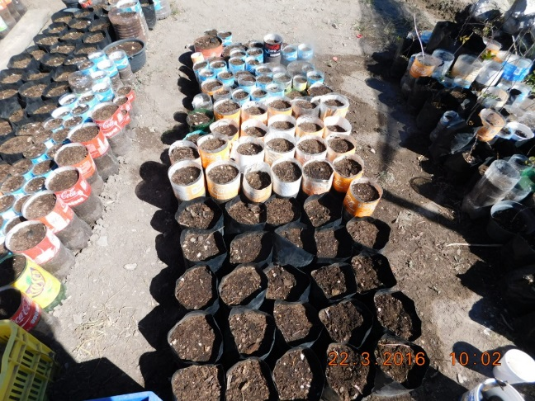
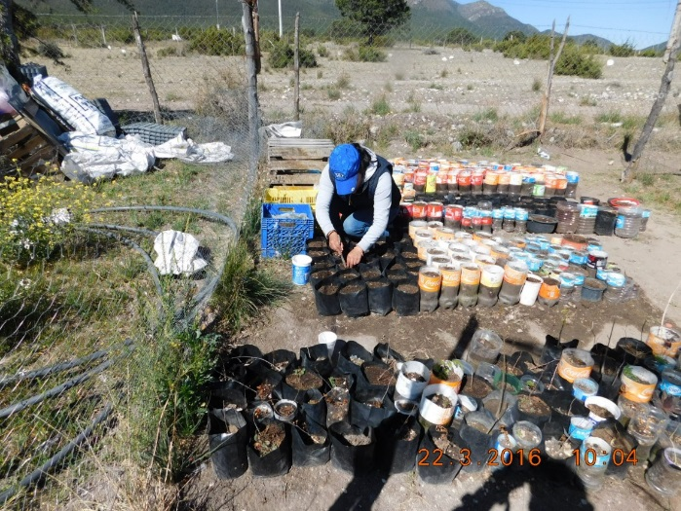
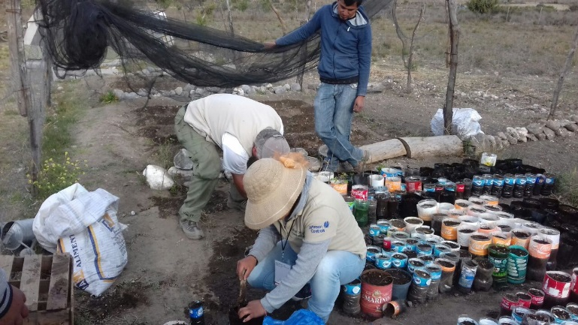
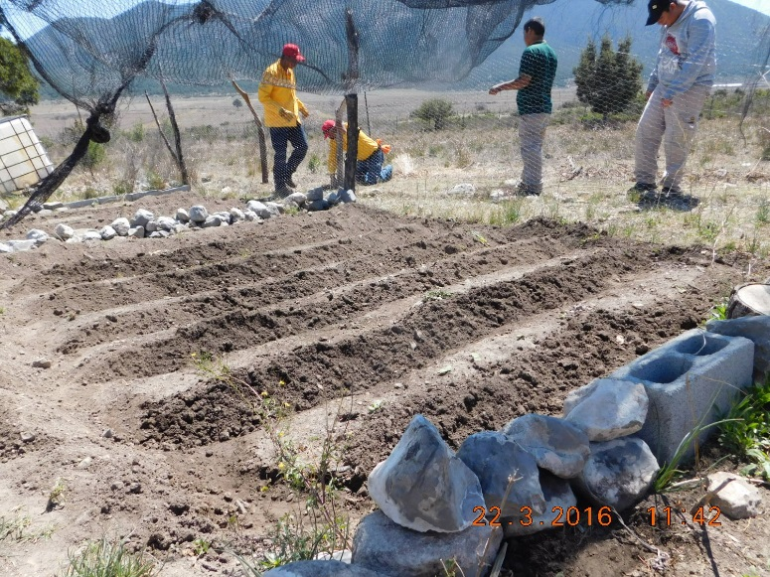
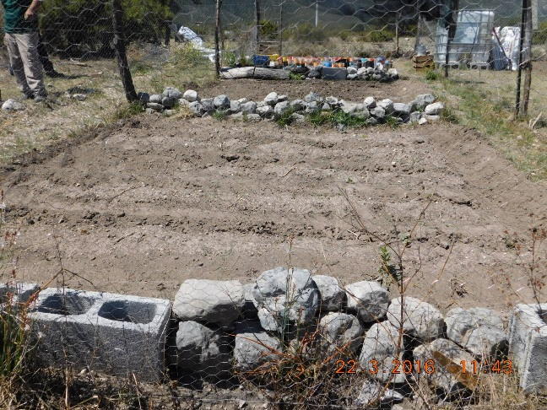
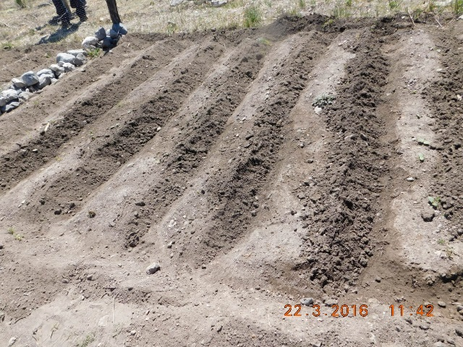
Aprovechamiento y Manejo
Producción comunitaria de planta
Huertos familiares demostrativos

Slide 7
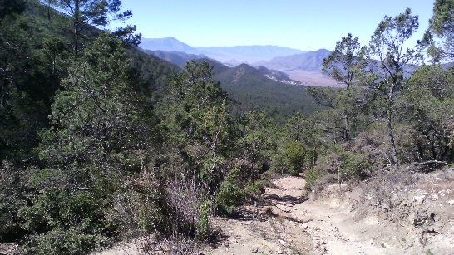
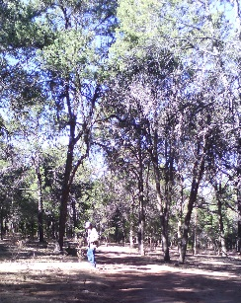
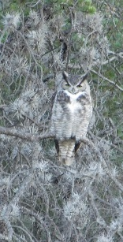
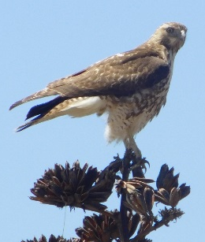
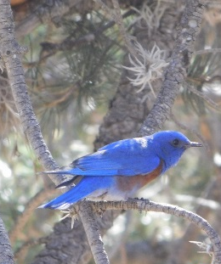
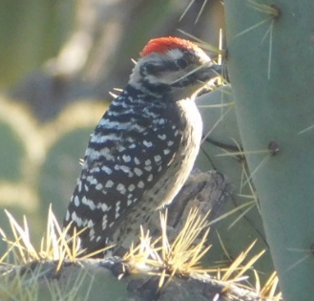
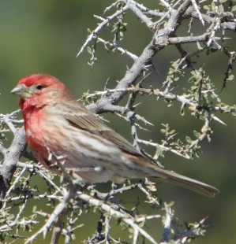
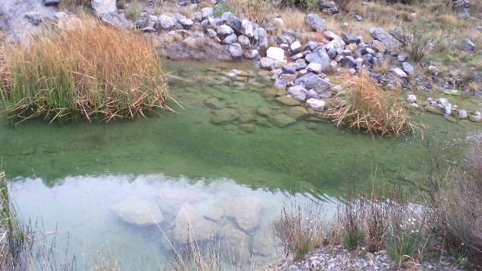
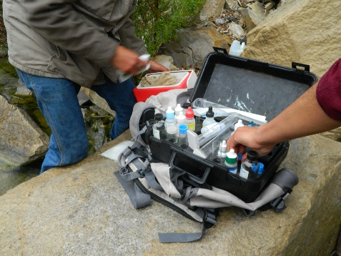
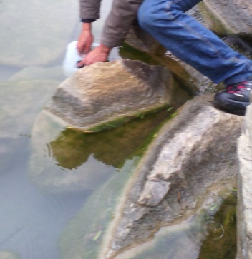
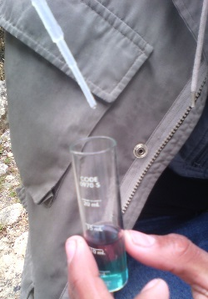
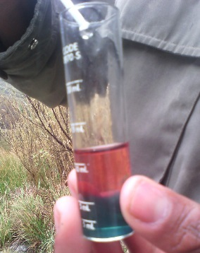
Investigación y Monitoreo
Monitoreo de aves de Zapalinamé
Avistamiento, Canto y Registro
Buho virginianus, Buteo jamaicensis, Salia mexicana,
Picoides scalaris, Carpodacus mexicanus,
Monitoreo de agua de Zapalinamé
3 puntos de monitoreo, Temperatura ambiente y agua
Reactivos
Muestras bacteriológicas
Dureza y pH

Slide 8
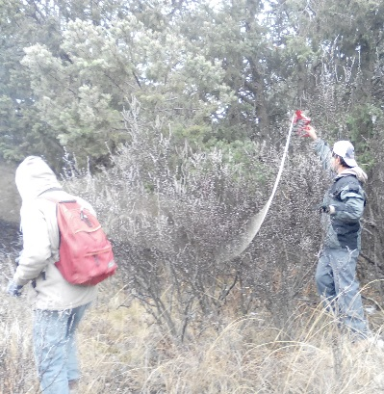
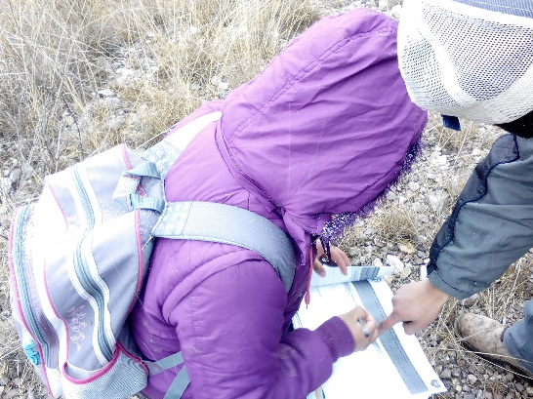
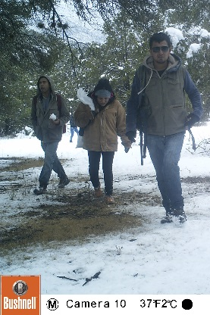
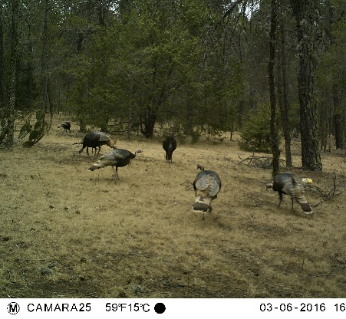
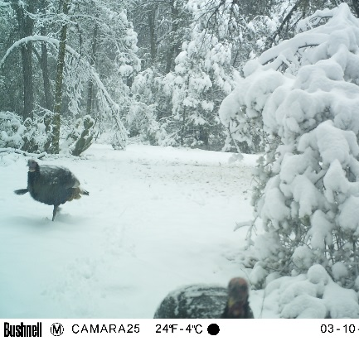
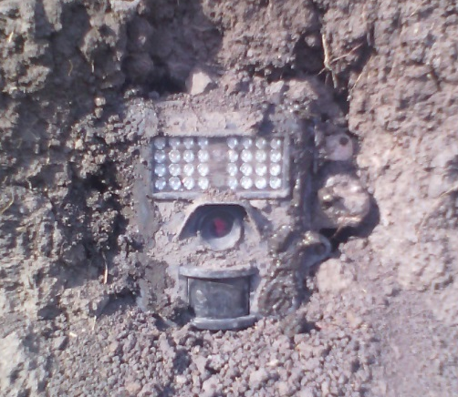
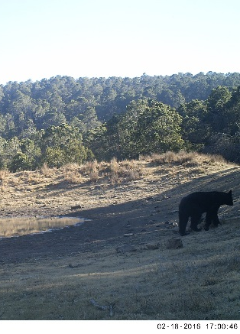
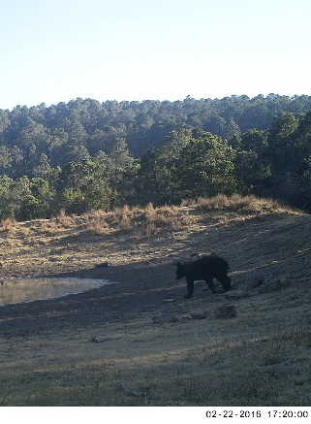
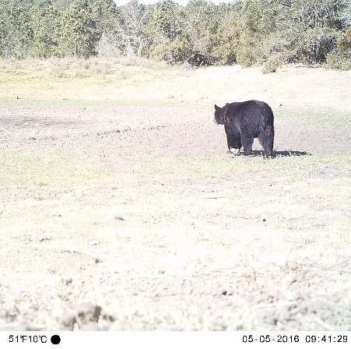
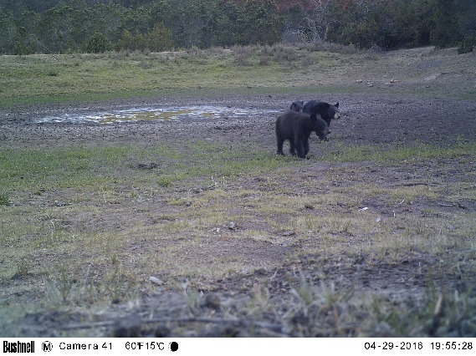
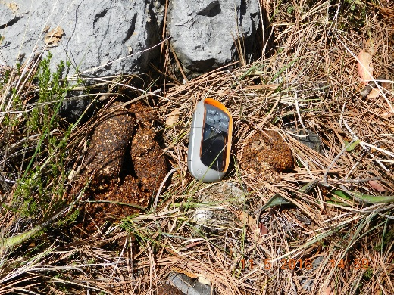
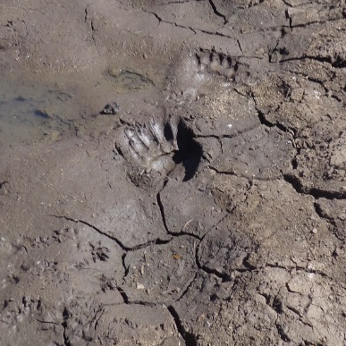
Fomento a la Investigación
Evaluación de sitios
Revisión de cámaras
Parvadas de Meleagris gallopavo
Monitoreo de Ursus americanus
Individuos solitarios
Familia
Cámara
Excretas
Huellas

Slide 9
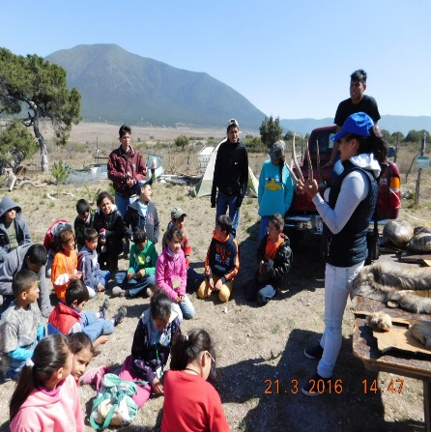
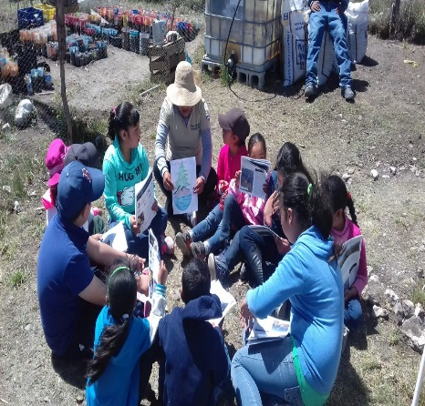
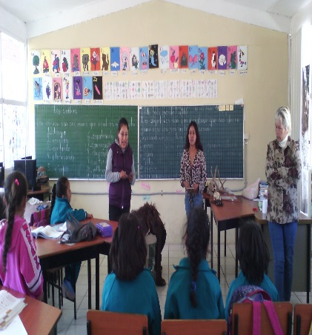
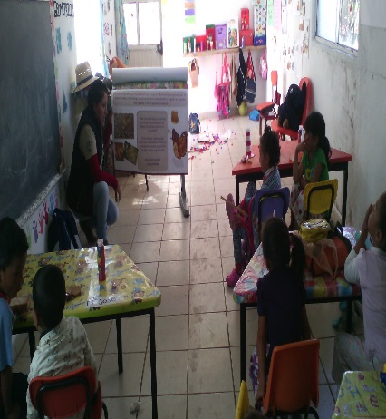







Educación para la Conservación
Interpretación Ambiental
Educación para la Conservación
Comunicación Ambiental

Slide 10

EXPERIENCIAS
Las experiencias adquiridas en PROFAUNA son de mucha ayuda para mi desempeño, ya que tuve la fortuna de participar y contribuir en varios proyectos que me permitieron ampliar mis conocimientos obtenidos.
La teoría es algo que se adquiere en un aula, pero la práctica es lo que te hace ver la realidad de los hechos que se viven día a día, retos hay que cumplir con la naturaleza, te das cuenta de cómo es que las especies se encuentran en peligro, el daño y la reacción del hombre cuando no cuenta con la información necesaria para saber cómo es que se deben de llevar a cabo las acciones dentro de un área que se protege por la gran riqueza tanto biológica, genética e histórica que hay en una región.

Slide 11
BIBLIOGRAFÍA
Sierra de Zapaliname, Guardaparques, 2013. Programa Operativo Anual. Saltillo, Coahuila, México. Pág. 114.

Slide 12


GRACIAS

